Slide 1
Tekoäly ja työelämä
YKN Hämeenlinna 9.11.2023
Aija Laine
aija.laine@hel.fi
0406503238
Valtakunnalliset kehittämispalvelut
Helsingin kaupunginkirjasto

Slide 2
Tekoäly osana työtä
Work activities with high exposure to AI
Getting information
Monitoring processes, materials, or surroundings
Processing information
Evaluating information to determine compliance with standards
Analyzing data or information
Making decisions and solving problems
Thinking creatively
Scheduling work and activities
Controlling machines and processes
Operating vehicles, mechanized devices, or equipment
Working with computers
Drafting, laying out, and specifying technical devices, parts, and equipment
Documenting/recording information
Performing for or working directly with the public
Performing administrative activities
Monitoring and controlling resources
Source: Pew Research Center analysis of O*NET (Version 27.3).,“Which U.S. Workers Are More Exposed to AI on Their Jobs?” July, 2023
PEW RESEARCH CENTER : “Which U.S. Workers Are More Exposed to AI on Their Jobs?”

Slide 3
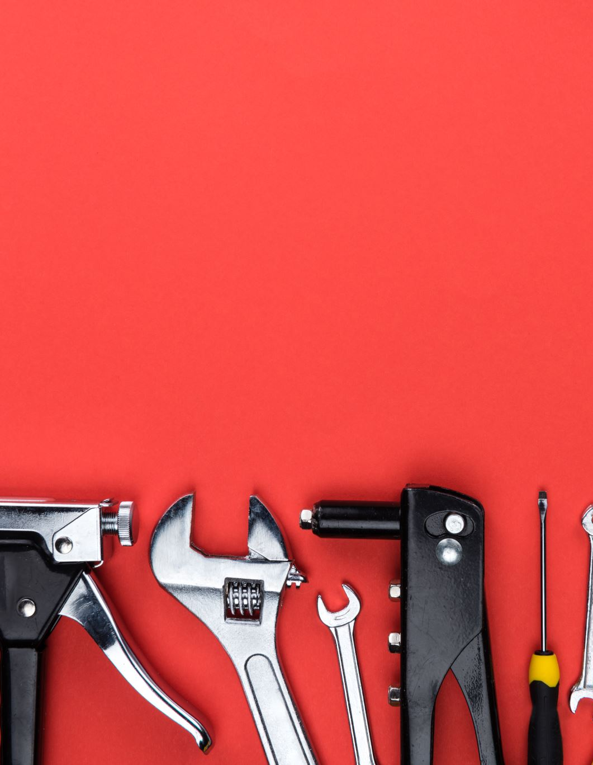
Tekoäly osana työtä
Work activities with low exposure to AI
Performing general physical activities
Handling and moving objects
Repairing and maintaining mechanical equipment
Repairing and maintaining electronic equipment
Establishing and maintaining interpersonal relationships
Assisting and caring for others
Resolving conflicts and negotiating with others
Developing and building teams
Coaching and developing others
Source: Pew Research Center analysis of O*NET (Version 27.3).,“Which U.S. Workers Are More Exposed to AI on Their Jobs?” July, 2023

Slide 4
Ammatit: 20 occupations most likely to have high exposure to AI
Architectural and civil drafters
Billing and posting clerks
Biological technicians
Bookkeeping, accounting and auditing clerks
Commercial and industrial designers
Computer hardware engineers
Court reporters and simultaneous captioners
Credit analysts
Data entry keyers
Judicial law clerks
Loan interviewers and clerks
Medical transcriptionists
Other drafters
Paralegals and legal assistants
Payroll and timekeeping clerks
Production, planning and expediting clerks
Proofreaders and copy markers
Switchboard operators, including answering service
Tax preparers
Title examiners, abstractors and searchers
Source: Pew Research Center analysis of O*NET (Version 27.3).,“Which U.S. Workers Are More Exposed to AI on Their Jobs?” July, 2023

Slide 5
Ammatit: 20 occupations most likely to have low exposure to AI
Barbers
Child care workers
Dishwashers
Elevator and escalator installers and repairers
Fence erectors
Firefighters
Gambling services workers
Helpers – installation, maintenance and repair workers
Janitors and building cleaners
Landscaping and groundskeeping workers
Laundry and dry-cleaning workers
Maids and housekeeping cleaners
Nursing assistants
Orderlies and psychiatric aides
Passenger attendants
Personal care aides
Pipelayers
Pressers, textile, garment and related materials
Sawing machine setters, operators and tenders, wood
Skin care specialists
Source: Pew Research Center analysis of O*NET (Version 27.3).,“Which U.S. Workers Are More Exposed to AI on Their Jobs?” July, 2023

Slide 6
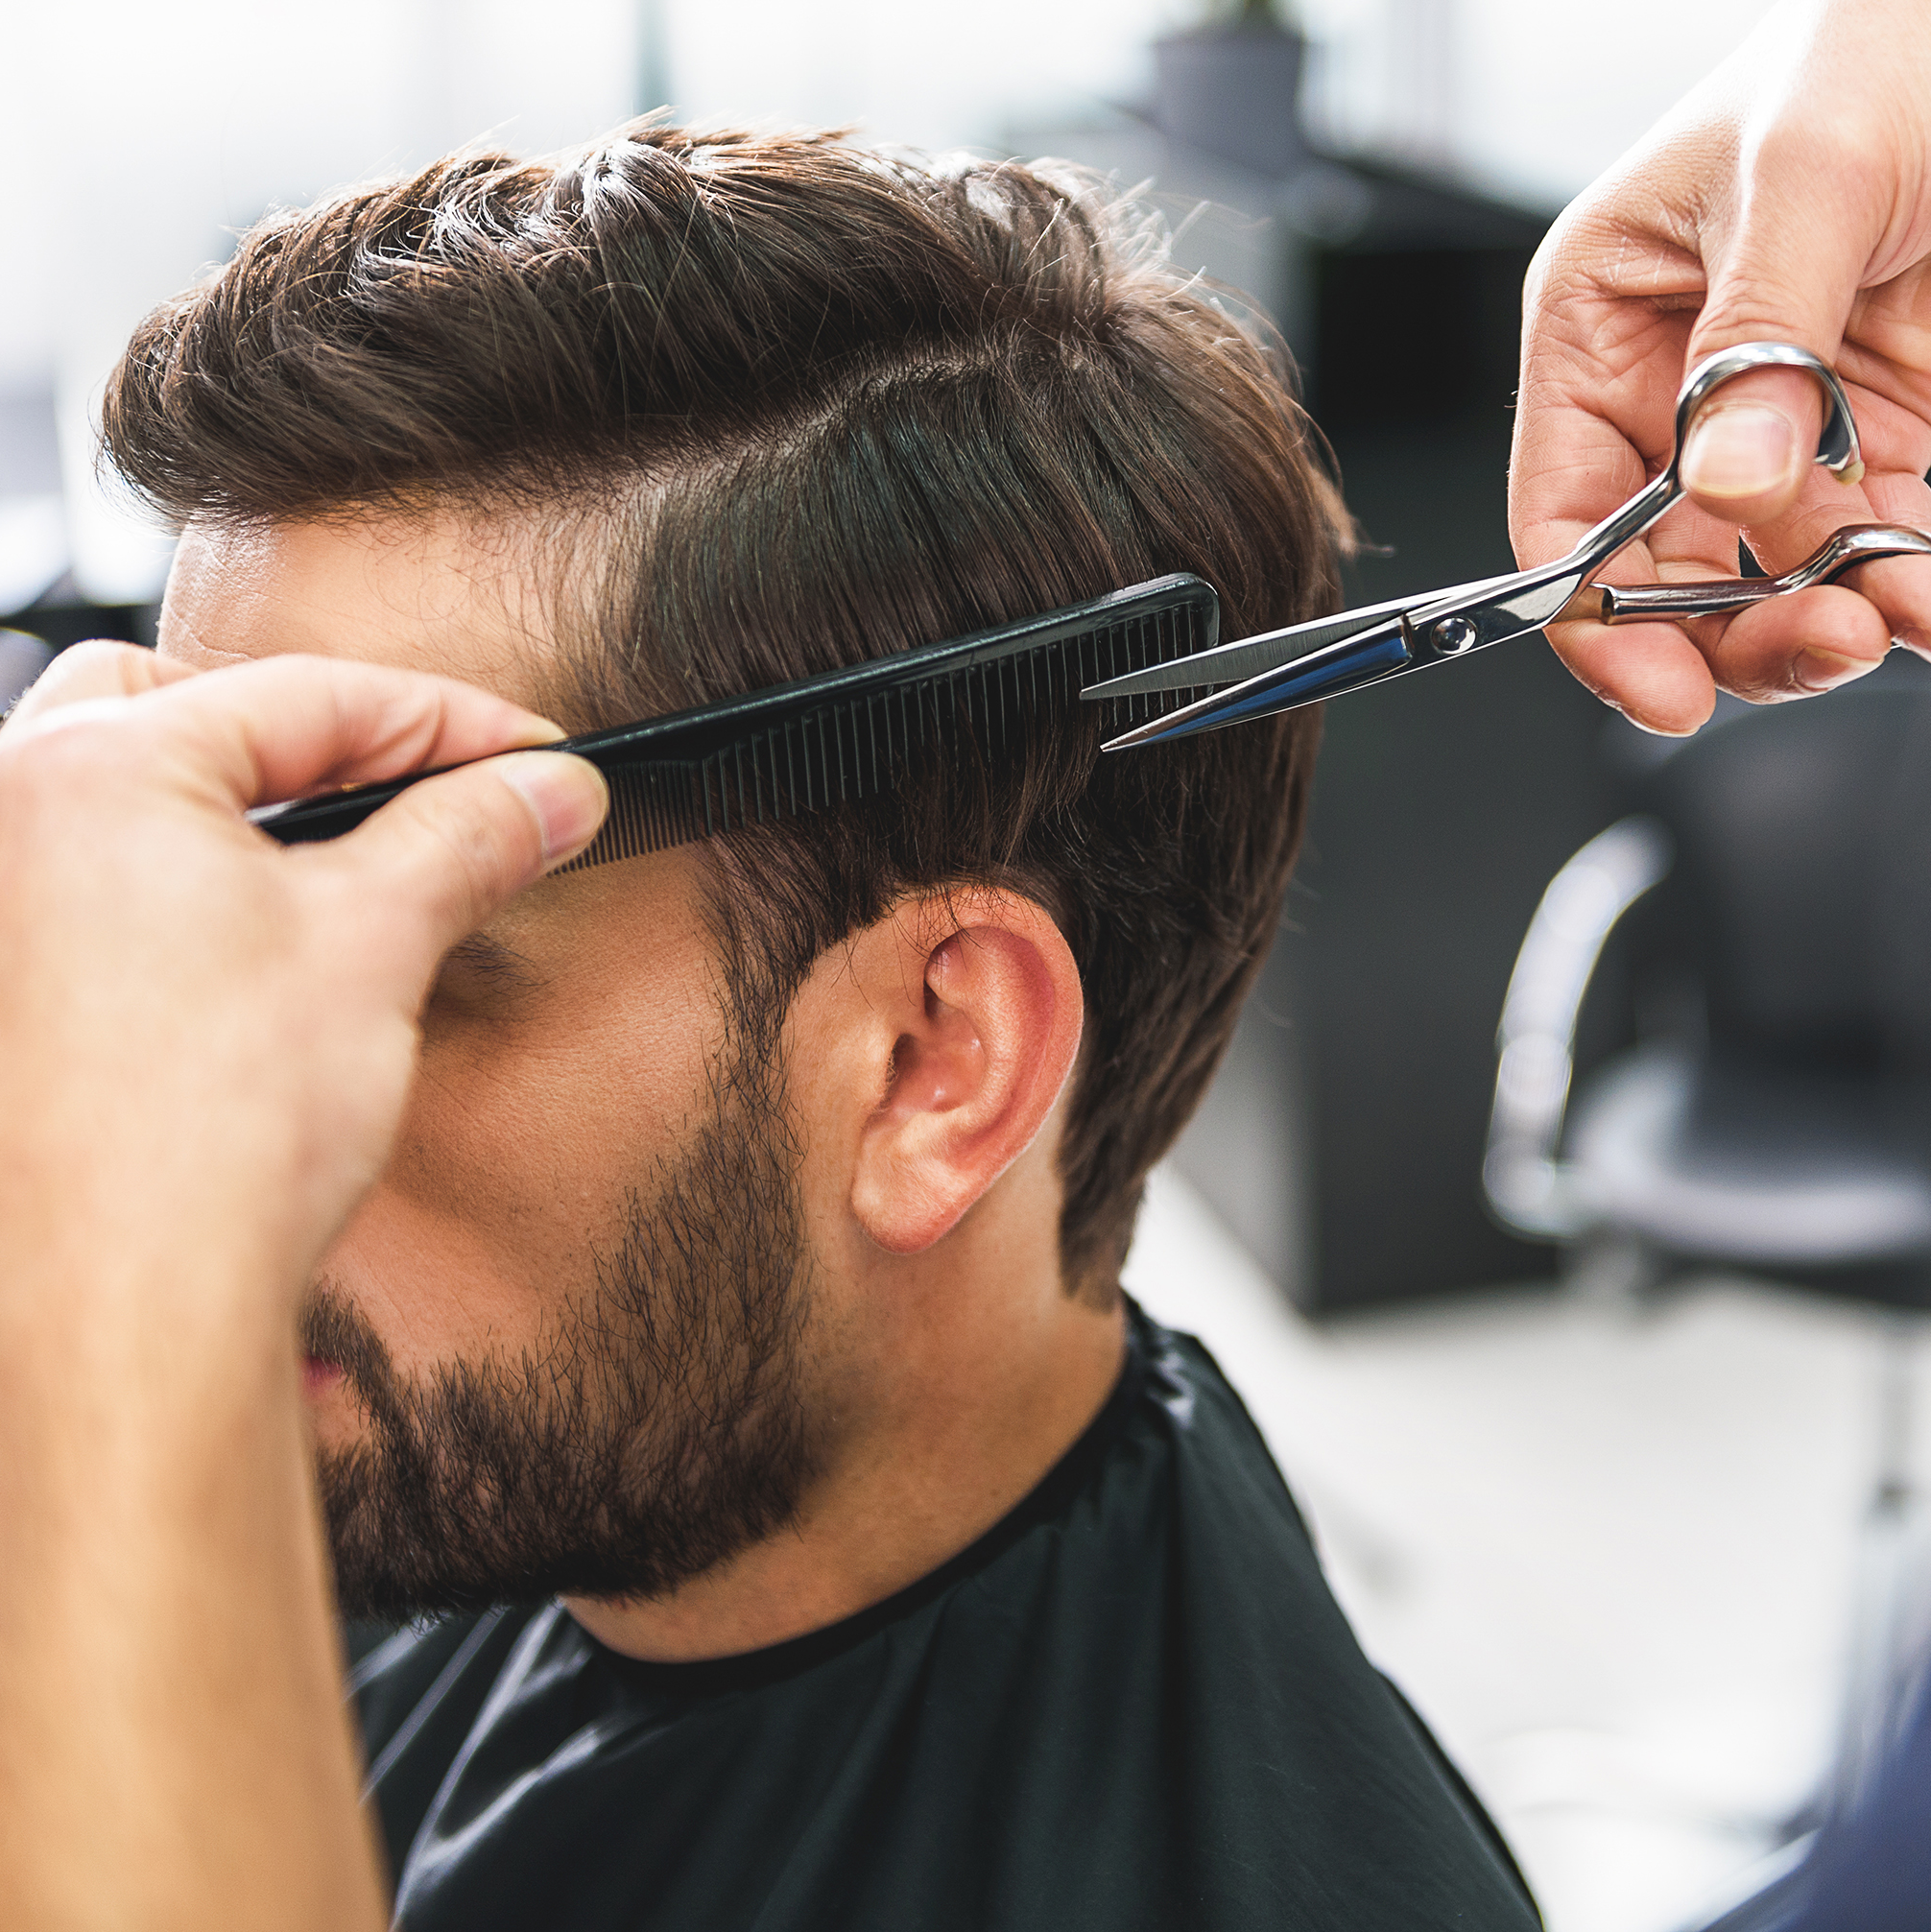
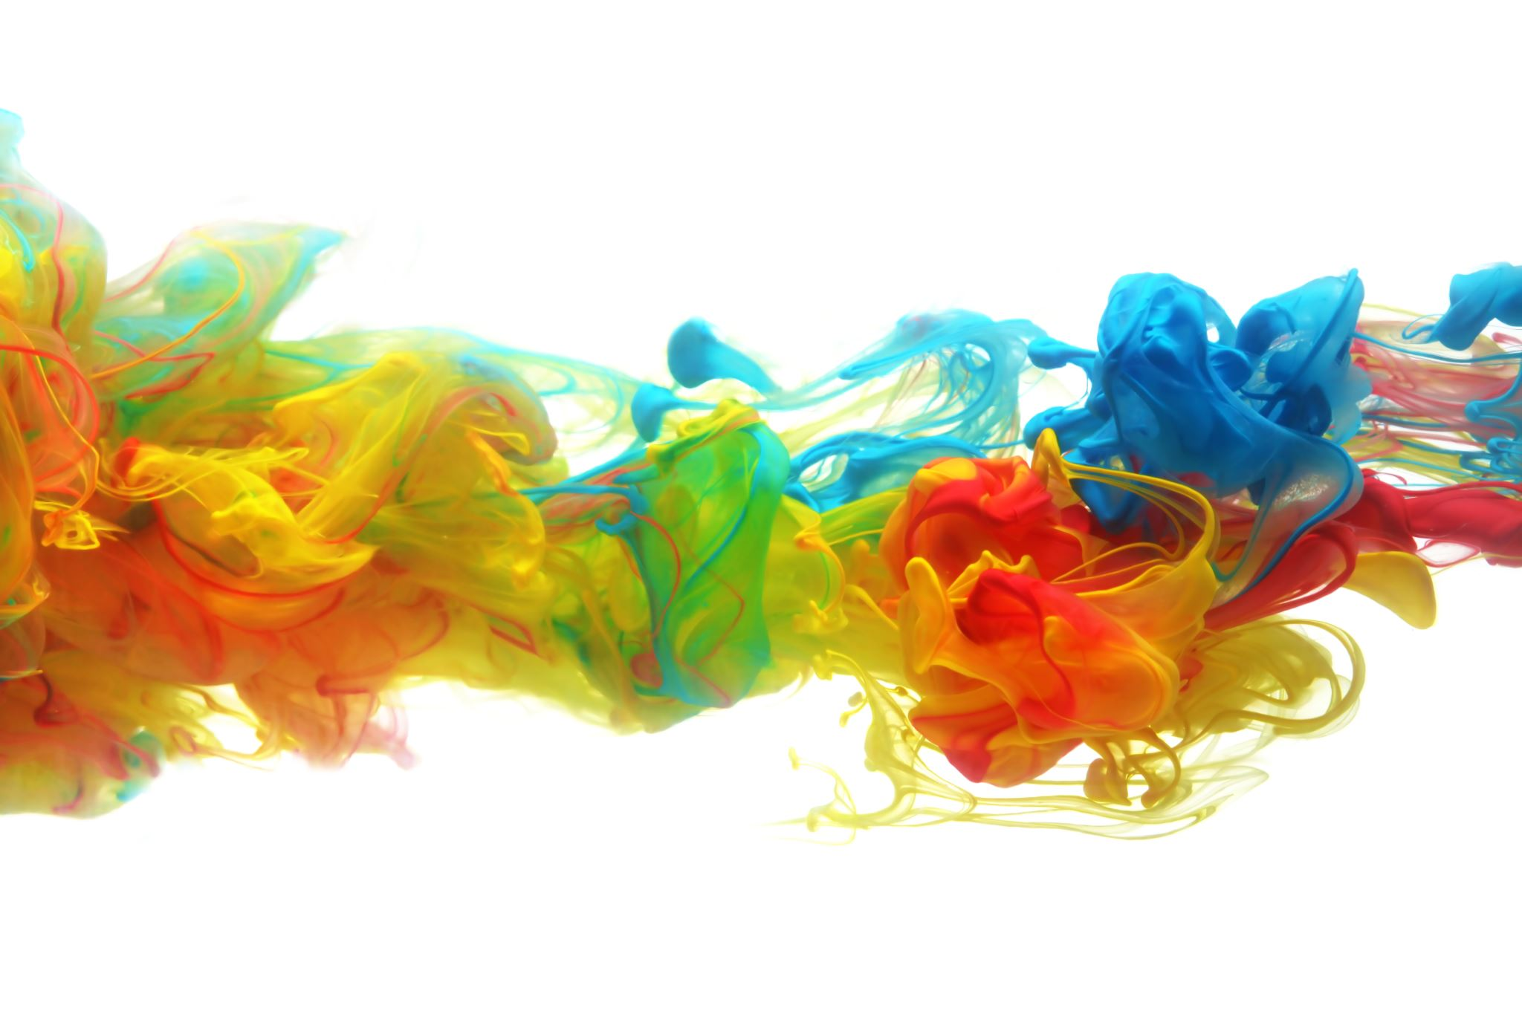
Yhteenvetoa tutkimuksesta

Slide 7
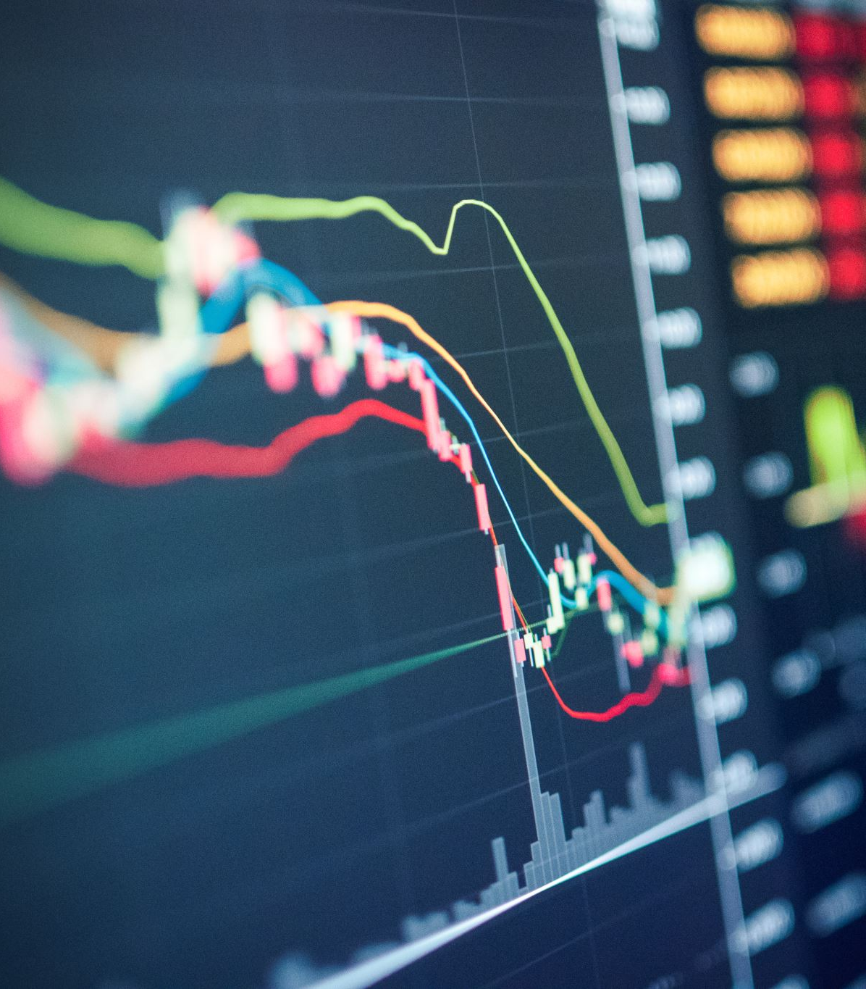
Tekoälyn vastuullinen käyttö edellyttää hyvää eettistä ohjeistusta
Toukokuussa 2023 julkaistuissa julkisen hallinnon tekoälyn eettisissä ohjeistuksissa lähtökohtana on, että tekoäly, ja teknologiat ylipäänsä, ovat julkisen hallinnon ja viranomaistoiminnan työkaluja ja välineitä. Tekoäly ei ole ihmiseen rinnastettava itsenäinen toimija, vaan monimutkainen ja oppiva tukiteknologia. Siksi sen – kuten kaiken teknologian – hyödyntäminen perustuu julkisen hallinnon yleiselle arvo- ja normiperustalle, virkamiesetiikalle ja viranomaistoimintaa säätelevälle lainsäädännölle.
Tekoälyteknologioiden käyttö edellyttääkin julkiselta hallinnolta sekä rohkeutta pohtia tekoälyn mahdollisia käyttötarkoituksia että herkkyyttä tunnistaa tekoälyn vaikutukset kansalaiseen, yhteiskuntaan sekä ympäristöön. Yhä tärkeämpää on varmistaa, että tekoälyteknologioilla edistetään aidosti hyvää julkista hallintoa, kuten avoimuutta, luottamusta ja kansalaisten perusoikeuksia.
https://avoinhallinto.fi/tekoalyn-eettinen-ohjeistus/

Slide 8
Kirjastot ja tekoäly
Tekoälyn ulkoiset vaikutukset
Tekoälyn sisäiset vaikutukset
Ymmärrys tekoälystä

Slide 9
Vahvat ja heikot signaalit

Slide 10
Kiitos!

